Slide 1

第4章 单片机的C51语言
4.1 C51的程序结构
4.2 C51的数据结构
4.3 C51与汇编语言的混合编程
4.4 C51仿真开发环境
4.5 C51初步应用编程

Slide 2
第4章单片机的C51语言
4.1 C51的程序结构
4.2 C51的数据结构
4.3 C51与汇编语言的混合编程
4.4 C51仿真开发环境
4.5 C51初步应用编程

Slide 3
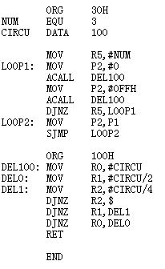
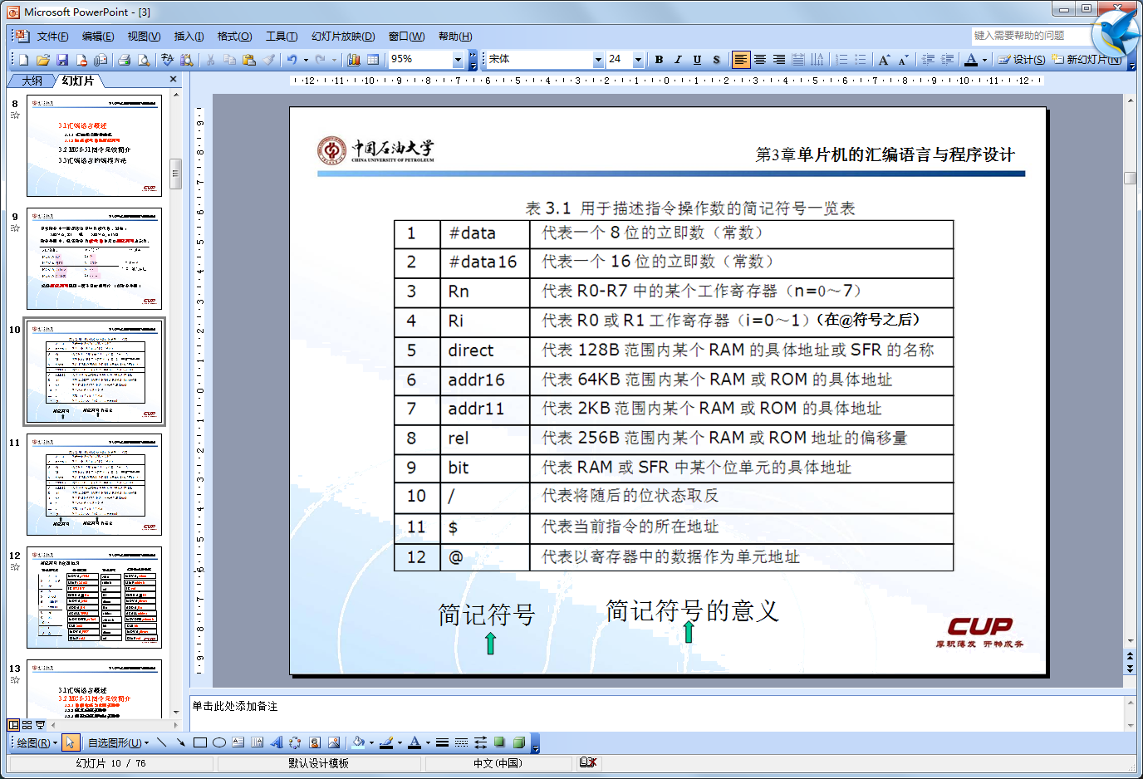
第4章单片机的C51语言
  51汇编语言能直接操作单片机的系统硬件，指令执行速度快。但其程序可读性差，且编写、移植困难。
51单片机操作数的简记符
实验2汇编源代码

Slide 4
第4章单片机的C51语言
  C51是为51系列单片机设计的一种C语言，其特点：
    结构化语言，代码紧凑——效率可与汇编语言媲美
    接近真实语言，程序可读性强——易于调试、维护
    库函数丰富，编程工作量小——产品开发周期短
    机器级控制能力，功能很强——适合于嵌入式系统开发
    与汇编指令无关，易于掌握——在单片机基础上上手快
C51语言已成为51系列单片机程序开发的主流软件方法。

Slide 5
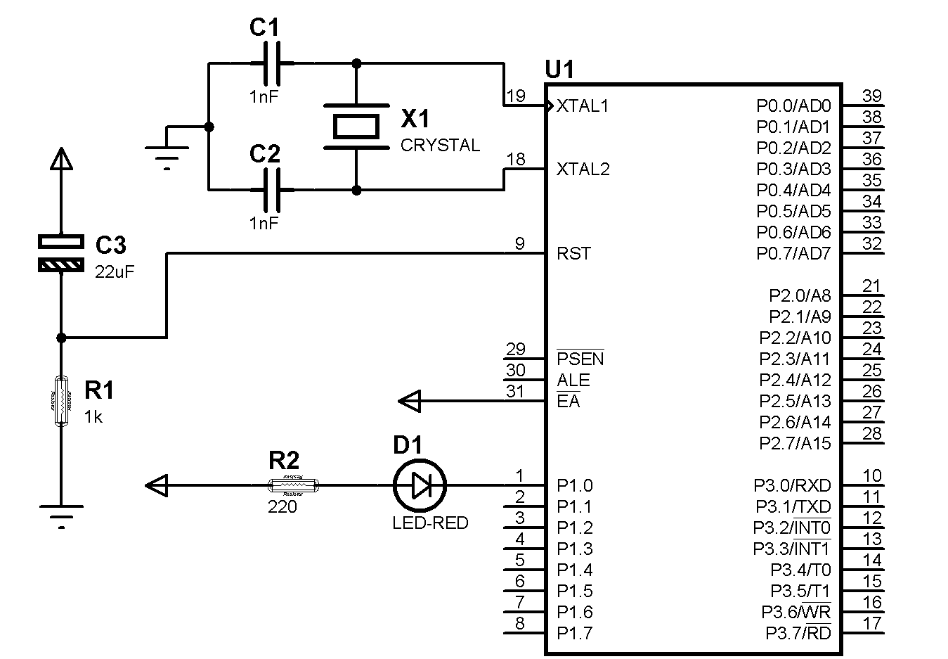
第4章单片机的C51语言
  C51与标准C语言对比
  相同之处：语法规则、程序结构、编程方法
举例：LED闪烁控制功能
;汇编程序
LOOP: CLR P1.0
ACALL DEL50
SETB P1.0
SJMP LOOP
DEL50: MOV R7,#200
DEL1: MOV R6,#125
DJNZ R6,$
DJNZ R7,DEL1
RET
END

Slide 6
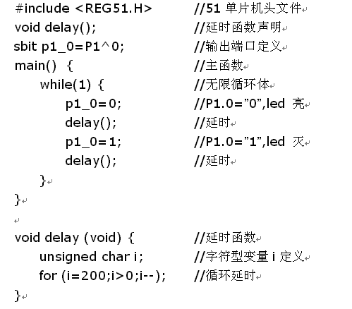
第4章单片机的C51语言
//C51程序
预处理命令---------
函数说明------------
全局变量定义------
主函数------------
函数体
自定义函数---------
局部变量定义---------
函数体------

Slide 7
第4章单片机的C51语言
  C51与标准C语言对比
  不同之处：
  数据结构（第4章）、中断处理（第5章）、端口扩
  展（第8章）
  教学思路：
  学习C51的数据结构知识（理论部分）
  学习C51软件开发方法（Keil C软件用法）
  学习I/O口典型应用编程（入门与进阶两个层次）

